Slide 1

《进阶RAG：Rerank重排序》
课程作业汇报
2026年10月22日
汇报成员：聂豪贤 / 陈钊强 / 马宏志 / 黄毕宁

Slide 2

项目背景与本组工作
应用场景：学业奖学金条款问答
项目背景
RAG 核心价值
本组完成工作
知识滞后 缺少私有资料
回答可能产生幻觉
先查条款，再作答
资料可更新 依据可核对
Top-5 召回与重排
切块对照 答案核验

Slide 3
本组分工情况
组员与分工
01
02
03
04
聂豪贤
陈钊强
马宏志
黄毕宁
总述与架构
技术原理
Demo 演示
应答与总结
RAG 背景与痛点分析
RAG 与微调对比
整体架构梳理
文本切分与 Embedding
相似度计算原理
Rerank 重排序机制
环境搭建与代码调试
chunk / Rerank 对照
现场演示程序
难点与遗留问题梳理
预判提问 · 组织作答
汇报收尾总结
2026 年 10 月 22 日 ｜ 课堂汇报
GROUP PRESENTATION
01
Notes:
建议讲解约30秒：先指出A07-C01在向量检索中排第4，重排序后第1。候选集合相同，最终只取前2条，因此关键申请条件进入模型上下文。证据来源：用户实际演示截图 ScreenShot_2026-10-21_201234_596.png。模型：原始Qwen3.5-9B；本例chunk 380/重叠60；不要据此宣称整体准确率提升。

Slide 4
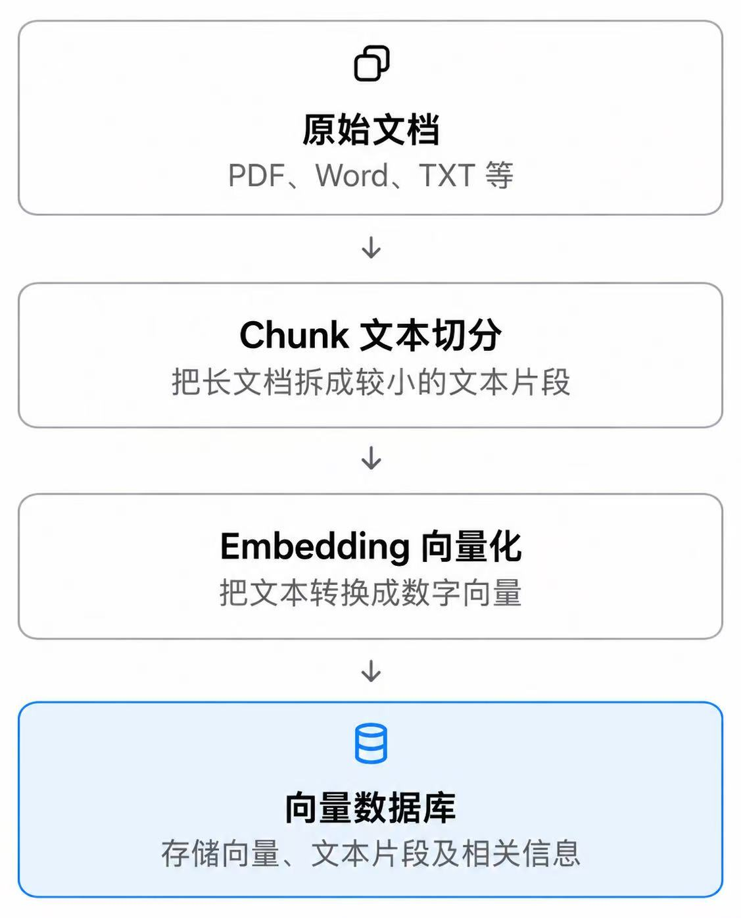
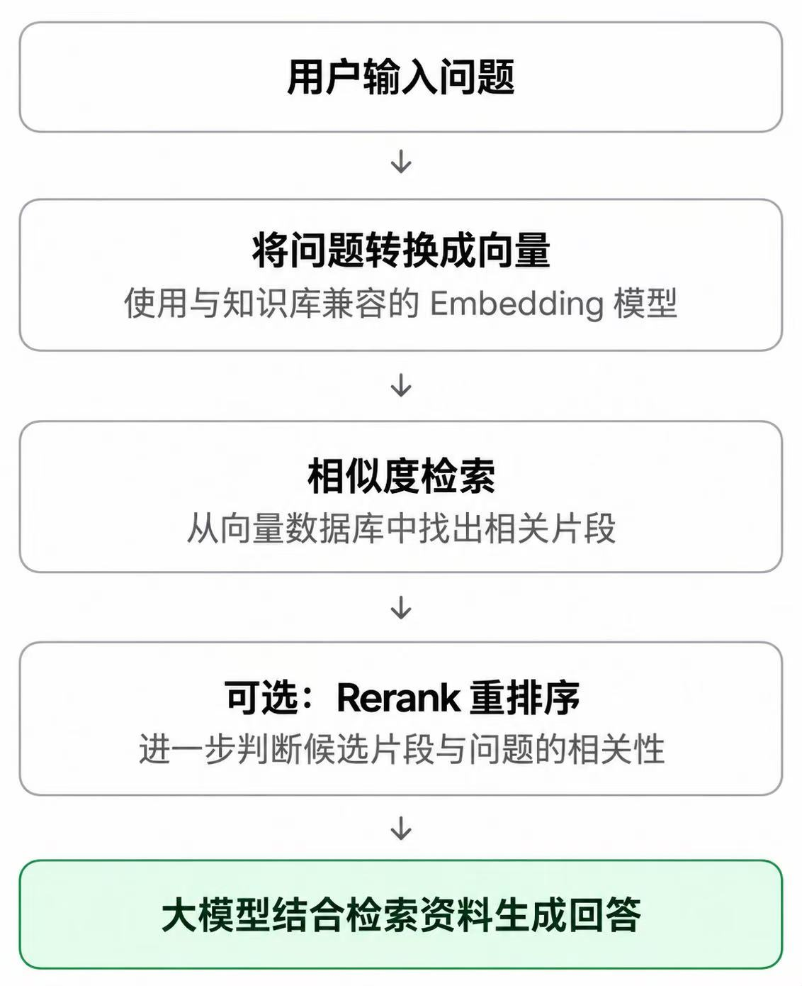
技术原理讲解
Chunk
Embedding
Rerank
离线阶段
在线阶段
文本切分 Chunk 策略： RAG 第一步是切分，切成一段一段的小片段（chunk），其中chunk_size 决定每段信息量，overlap 防止关键句被切断。
Embedding 向量、余弦相似度与欧氏距离： Embedding 把文本变成高维向量。RAG 优先用余弦，是因为向量长度会受文本长短、词频影响，语义相同的长短文本欧氏距离会被拉大，余弦把长度归一化掉，只比语义方向
Rerank 两阶段检索 ：粗排用Bi-Encoder快速选取一定数量的文本；精排用 Cross-Encoder 把 query 和候选文档拼在一起逐对打分，看它到底答没回答问题，把真正相关的推到前面。

Slide 5
思考题理解
思考题 1：关于 temperature 参数的设定
问题回顾： temperature 设为 0（或很低）的作用？改成 1.0 对回答质量有什么影响？
小组理解：
RAG 为什么要用低 temperature：RAG 核心是忠于检索资料。temperature 设为 0 时，模型每次选概率最高的词，输出最稳定，能有效抑制发散、减少幻觉”。
改成 1.0 的风险： 如果 temperature 设为 1.0，随机性大幅增加。模型容易脱离 {context} 自由发挥，甚至为了“编造”通顺的句子而篡改资料原本的事实。
我们的结论： 在 RAG 场景下，低 temperature 是保障答案准确性的前提。如果发现检索到的资料本身很好，但模型答非所问，往往就是 temperature 太高导致的发散。
思考题 2：Prompt 模板中 {context} 与 {question} 的顺序
问题回顾： 检索到的资料 {context} 放在用户问题 {question} 之前，有影响吗？如果调换顺序，模型表现会有什么变化？
小组理解：
顺序确实有影响（受“注意力机制”和“迷失在中间”现象影响）： 大模型对长文本的开头和结尾注意力最集中。
当前顺序（资料在前，问题在后）：这是‘阅读理解’路径：模型先读完资料，最后看问题，顺理成章作答。这也符合近因效应——离生成位置越近的输入，权重越高。
调换顺序（问题在前，资料在后）：问题在前，模型容易先入为主，凭自身记忆抢答，忽视后面的资料，加重幻觉。
我们的结论： {context} 在前、{question} 在后的模板设计更合理。它能强制模型“先看资料，再作答”，从而真正发挥 RAG 的价值。

Slide 6
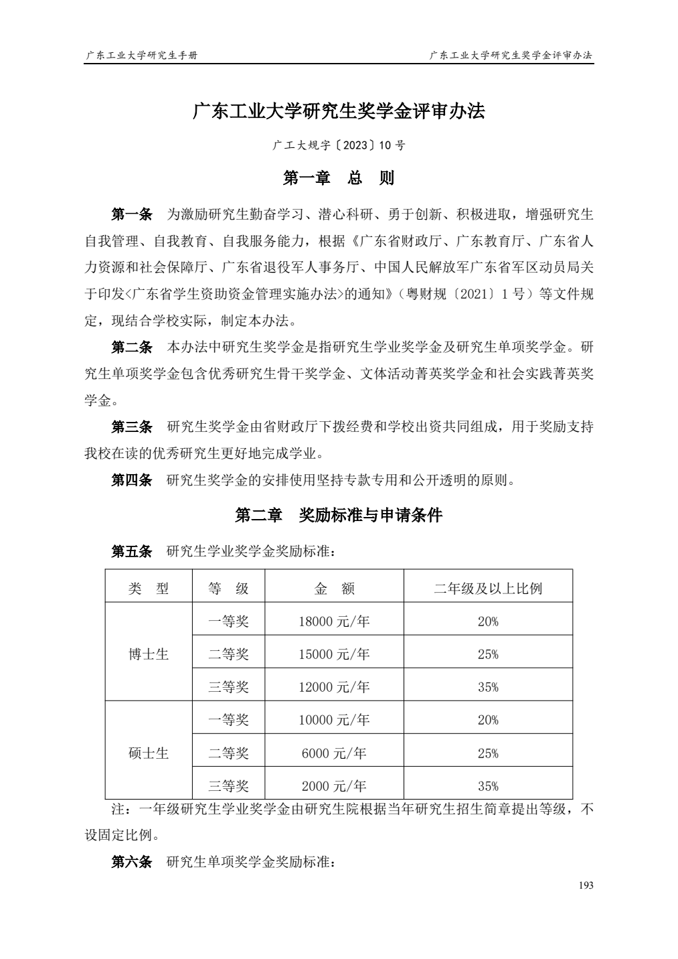
数据来源与选取
《2026广东工业大学研究生手册》
选取范围
研究生奖学金评审办法
6
26
27
→
→
页原文
条条款
个片段
印刷页 193—198
原始配置 380／60
选取理由
贴近学生需求
条款边界明确
答案可回查
原文示例：印刷页 193
固定测试 16 题：12 题有依据，4 题资料不足

Slide 7
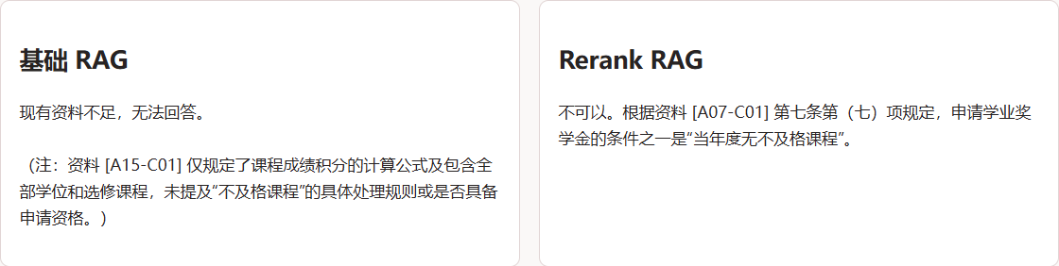
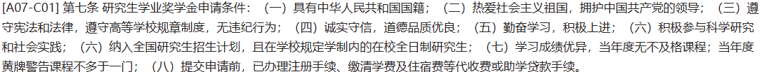
运行结果分析
问题：当年度有不及格课程，可以申请学业奖学金吗？
依据：A07-C01 第七条（七）“当年度无不及格课程”
02
Notes:
建议讲解约30秒：左侧回答资料不足，右侧回答不可以，并引用A07-C01。基础RAG在本例拒答是证据不足时的合理行为；重点是重排使更直接的条款进入上下文。图中问题是带学生工作背景的完整提问，页上文字概括核心问题。来源：ScreenShot_2026-10-21_201227_876.png；ScreenShot_2026-10-21_201243_907.png。未勾选LoRA，使用原始9B。

Slide 8
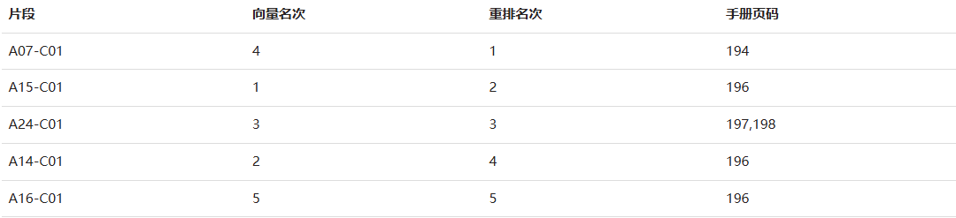
运行结果分析
A07-C01：向量第 4 名 → 重排第 1 名
申请条件条款A15-C01因此进入前 2 条证据，
为后续回答提供直接依据。
01
Notes:
建议讲解约30秒：先指出A07-C01在向量检索中排第4，重排序后第1。候选集合相同，最终只取前2条，因此关键申请条件进入模型上下文。证据来源：用户实际演示截图 ScreenShot_2026-10-21_201234_596.png。模型：原始Qwen3.5-9B；本例chunk 380/重叠60；不要据此宣称整体准确率提升。

Slide 9
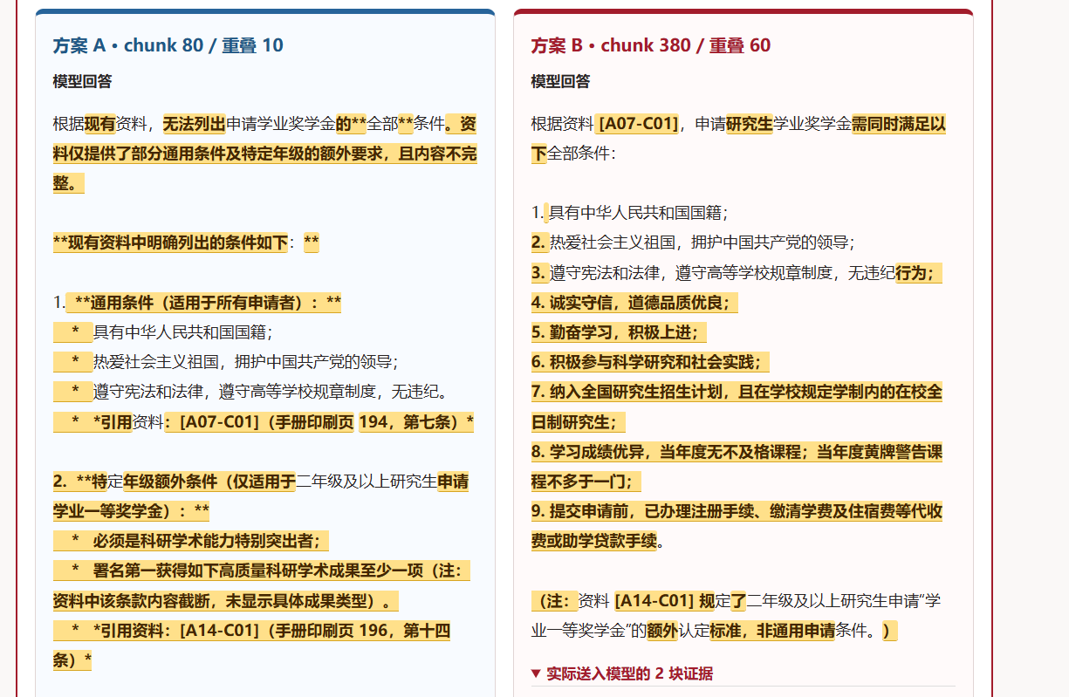
运行结果分析
问题：申请学业奖学金有哪些条件？请列出全部条件。
方案 A：chunk 80 / 重叠 10
方案 B：chunk 380 / 重叠 60
65 个分块 · 实际送入证据 160 字
27 个分块 · 实际送入证据 524 字
回答节选：额外要求仍有内容被截断
回答节选：已列出 9 项条件中的第 7—9 项
03
Notes:
建议讲解约40秒：控制同一问题、原始9B、Rerank路线、Top-5候选到Top-2上下文。A80/10得到65块、证据160字，B380/60得到27块、证据524字；两组入选条款均为A07和A14。本例B保留更多完整条款，并在回答中列出9项条件。截图取开头和后半段回答，属于节选，不是完整回答。黄色是网页文字差异标记，不代表准确性评分。指标来源：ScreenShot_2026-10-21_201144_091.png；回答来源：ScreenShot_2026-10-21_201157_691.png。不展示耗时，单次共享GPU记录不能用来推断普遍速度。

Slide 10
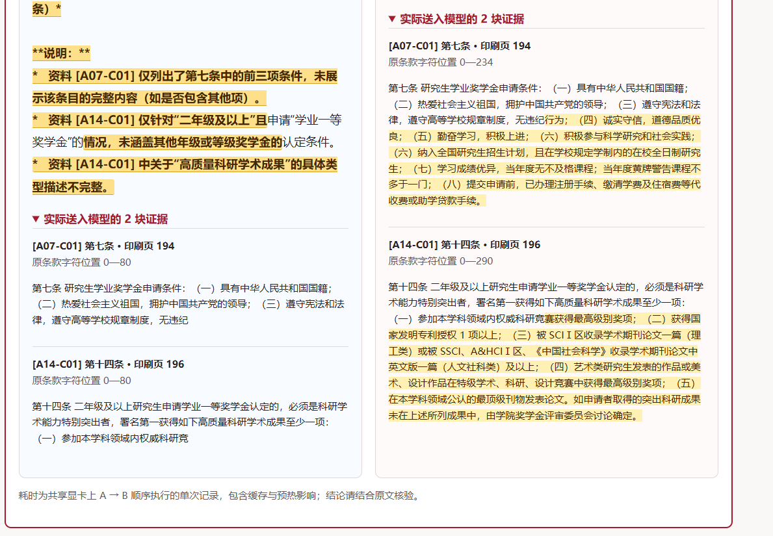
运行结果分析
方案 A：原条款字符 0—80
方案 B：原条款字符 0—234
后续条件未进入上下文，
模型只能看到条款开头。
补齐在校类型、课程成绩、
注册缴费等后续条件。
04
Notes:
此页建议备答或补充15秒。来源：ScreenShot_2026-10-21_201210_589.png。仅裁剪、放大和拼接真实截图；保留原网页黄色差异标记，未修改原文。A07两组证据范围分别0—80与0—234，单条差154字；两条证据总量分别160与524字，总差364字。不要把单条234与方案chunk设定380混淆：380是分块上限，条款实际长度234。

Slide 11
实践总结
实践问题 | 处理方法
条款切断 | 调整分块，保留上下文
关键证据靠后 | Top-5 重排，关键条款从第 4 到第 1
回答差异难判断 | 回查原文，核对条件与引用
证据完整性与答案核验同样重要

Slide 12
THANKS FOR YOUR TIME
谢谢大家
请老师与同学批评指正，欢迎提问
汇 报 小 组
聂豪贤 陈钊强 马宏志 黄毕宁
大数据与人工智能课程 · 2026
Q & A
05

